Slide 1
Langage VB.Net
Initiation
Thomas Aldaitz
taldaitz@dawan.fr

Slide 2
Objectifs
- Apprendre à développer avec VB.Net
- Créer des interfaces de gestion de bases
- Manipuler des objets de la plate-forme .NET

Slide 3

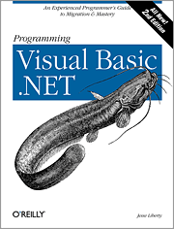
Bibliographie
Visual Basic .NET, Frédéric Baurand – Ellipses – Fév. 2014
Programming Visual Basic .Net, Jesse Liberty – O'Reilly - Avr. 2003
MSDN : http://msdn.microsoft.com/fr-fr/default.aspx
Centre .NET Framework :
http://msdn.microsoft.com/fr-fr/netframework/default.aspx

Slide 4
Plan
- Framework .NET
- Langage VB.Net
- Syntaxe du langage
- Tableaux
- Méthodes et paramètres
- Gestion des exceptions
- Classes fondamentales
- Applications graphiques

Slide 5
Framework .NET

Slide 6
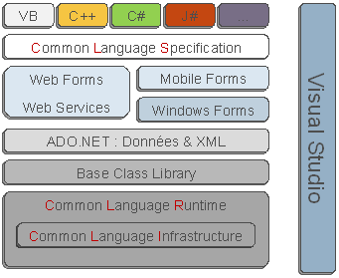
Plateforme .NET
- Utilisation : Développement – Déploiement – Exécution
- Applications : Web, Windows, Mobile, serveurs, jeux
- Langages supportés : VB .NET, J#, C#, etc.
- Gratuite
- Installation : intégrée à certaines éditions Windows Téléchargeable via MSDN ou Windows Update

Slide 7
Versions
- Juin 2000 : Lancement du développement
- Février 2002 : .NET Framework 1
- Mars 2003 : .NET Framework 1.1
- Novembre 2006 : .NET Framework 2.0
- Novembre 2007 : .NET Framework 3.0
- 2008 : .NET Framework 3.5
- 2010 : .NET Framework 4.0 => 2012 : v4.5

Slide 8
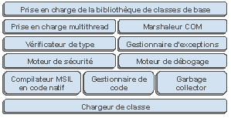
Common Language Runtime
Implémentation du standard « Common Language Infrastructure »
Concepts : Debug - Typage (Common Type System)
Exceptions...
Fonctions : Gestion du contexte d'exécution et de la mémoire
Versioning des applications – Sécurité et intégrité des applications (signatures)
Interopérabilité COM

Slide 9
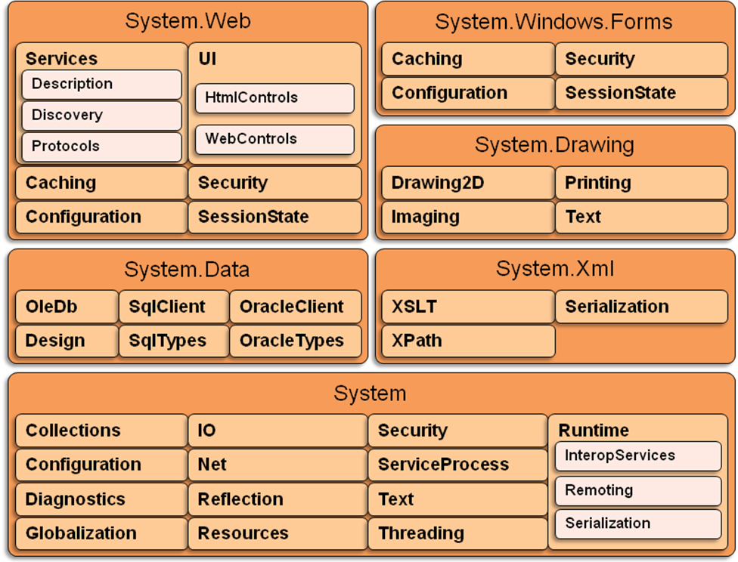
Bibliothèque de classes

Slide 10
Avantages
Normes et pratiques du web.
Modèles d’application unifiés.
Classes extensibles.
N.B. : le Framework .NET ne fonctionne que sous Windows
Utiliser Mono ou DotGNU pour d'autres plateformes

Slide 11
Présentation
Langage orienté objet de type sécurisé
Très proche du Visual Basic
RAD
Multi-plateformes (IL)
Plusieurs versions successives

Slide 12


Développement VB.Net
- Applications Windows
- Pages ASP.NET
- Services Web
- Services Windows
VB.Net Multi-plateformes :
Win32 - Win64 - WinCE – WinMobile
IDE :
- Microsoft Visual Studio payant ou version Community
- SharpDevelop ou MonoDevelop gratuits mais moins performants

Slide 13
Programme VB.Net
- Module
- Méthode main
- Classe Console (ReadLine et WriteLine)
Module Module1
Sub Main()
Console.WriteLine("Hello World!")
End Sub
End Module

Slide 14
Débogage et Exécution
Localisation et correction des erreurs :
- Erreurs et débogage JIT
- Points d’arrêts et pas-à-pas
- Examen et modifications des variables
Exécution :
- IDE (Start Without Debugging)
- Ligne de commande (nom de l'application)

Slide 15
Etapes de compilation
Microsoft Intermediate Language
(MSIL)
Compilateur
Just-In-Time
Compiler
(JIT)
Code VB.Net
Code natif
Compile-time
Run-time
En ligne de commande :
vbc.exe msbuild.exe

